Slide 1


Název projektu: | ZŠ Háj ve Slezsku – Modernizujeme školu
Číslo projektu: | CZ.1.07/1.4.00/21.3459
Oblast podpory: | Zlepšení podmínek pro vzdělávání na základních školách Vzdělávání pro konkurenceschopnost č. výzvy 21, prior. osa 7.1. Počáteční vzdělávání
Výuková oblast: | Člověk a svět práce
Číslo materiálu: | VY_32_INOVACE_282
Ročník: | 6.
Sada: | Technické činnosti
Druh: | Učební materiál
Autor: | Mgr. Jakub Machel
Název: | Technické kreslení
Anotace: | Výukový materiál seznamuje žáky s technickým písmem, s druhy čar na výkrese, s náčrtem, měřítkem a vzhledem technického výkresu včetně jednoduchého popisového pole.
Datum vytvoření: | 7. 9. 2013
Datum ověření: | 23. 9. 2013

Slide 2
Technické kreslení a technický výkres
Základní druhy čar, vzhled technického výkresu

Slide 3
Technické písmo
Správně zobrazený tvar výrobku společně s jeho přehledným a správným popisem je základem správného pochopení výkresu.
Písmo musí být vždy čitelné, proto jsou požadavky na něj upraveny normou (ČSN EN ISO 3098-2)
Písmo můžeme vytvořit:
Psaním rukou volně nebo pomocí mřížky
Pomocí šablony
Kreslícím zařízením připojeným k PC

Slide 4
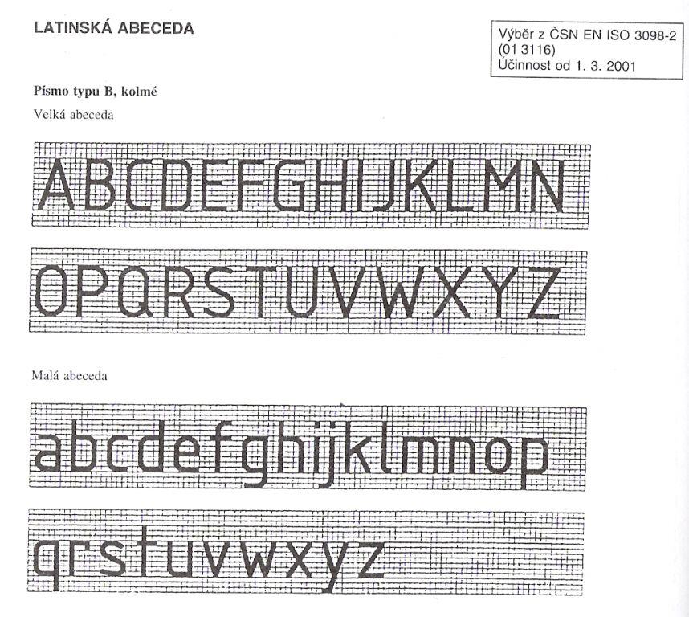
Technické písmo
Pomocí šablony napiš do sešitu své jméno. Nejprve velkou abecedou a poté malou abecedou
Obr. 1

Slide 5
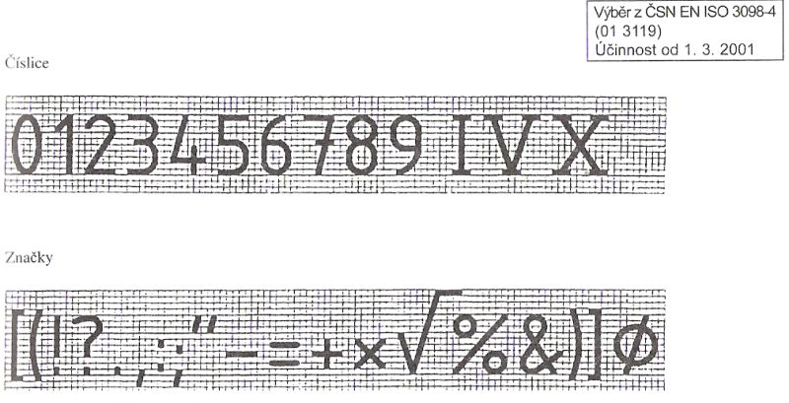
Technické písmo
Pomocí šablony napiš do sešitu své datum narození. Nejprve arabskými číslicemi, poté římskými.
Obr. 2

Slide 6

Druhy čar, se kterými se na výkrese můžeme setkat
Dělení čar podle druhu:
1) Plná čára: Slouží pro zobrazení viditelných hran.
2) Přerušovaná čára: Slouží pro zobrazení neviditelných hran.
(Čárkovaná, tečkovaná) – Mezery i znaky musí být stále stejné
3) Střídavé čáry: S jejich pomoc se zobrazují
osy kruhových otvorů. (Čerchovaná).
Dělení čar podle tloušťky:
Tenké – Užívají se především při kótování
2) Tlusté – Používají se k zobrazení obrysů součástí
3) Velmi tlusté

Slide 7

Technický náčrt
Zhotovuje se zpravidla od ruky, nemusí se kreslit v přesném měřítku, důležité však je zachovat poměry velikosti jednotlivých stran.
Technický náčrt můžeme kreslit prostorově, nebo pomocí pravoúhlého promítání.
Překresli do sešitu náčrt přední strany výrobku
Obr. 3

Slide 8
Měřítko výkresu
Měřítko na výkresech závisí na složitosti a účelu daného výkresu.
V praxi mohou nastat tři případy:
1) Měřítko skutečné velikosti je stejné jako ve skutečnosti – odpovídá poměru 1:1
(To znamená, že rozměr, který je na výkrese je stejně velký i ve skutečnosti.
2) Předměty složité a malé se musí kreslit ve zvětšeném měřítku – například odpovídá poměru 5:1
(Číslo zvětšení se kreslí před dvojtečkou a v našem případě je rozměr na výkrese 5x větší než ve skutečnosti).
3) Předměty příliš velké se kreslí v měřítku zmenšeném – například odpovídá poměru 1:5.
(Číslo zmenšení se kreslí za dvojtečkou a v našem případě je rozměr na výkrese 5x menší než ve skutečnosti).

Slide 9
Vzhled technického výkresu
Technický výkres obsahuje okraj ze všech čtyř stran, v našem případě bude vzdálenost od každého okraje listu 10 mm.
Zobrazené výrobky nebo součásti kreslíme přesně, jednou čarou. Polohu na výkrese volíme s ohledem na zobrazení rozměrů a dalších potřebných informací o výrobku nebo součásti.
Ve spodní části výkresu se nachází popisové pole, které obsahuje měřítko, název výkresu, datum vyhotovení, autora popř. další identifikační a informativní údaje.

Slide 10
Přepiš do sešitu zadání a urči výsledky. Ty převeď na centimetry.
Na výkrese je zaznačen rozměr 50 mm. Měřítko je 1:10.
Na výkrese je zaznačen rozměr 6 mm. Měřítko je 70:1.
Na výkrese je zaznačen rozměr 90 mm. Měřítko je 1:1.
Na výkrese je zaznačen rozměr 25 mm. Měřítko je 100:1.
Na výkrese je zaznačen rozměr 45 mm. Měřítko je 1:5.
1) 5 mm = 0,5 cm
2) 420 mm = 42 cm
3) 90 mm = 9 cm
4) 2500 mm = 250 cm
5) 9 mm = 0,9 cm

Slide 11
Popisové pole
Jednoduché popisové pole
DATUM
JMÉNO
MĚŘÍTKO
NÁZEV VÝKRESU
Vytvoř si toto popisové pole do sešitu
Složité popisové pole
ZPRACOVATELSKÁ ORGANIZACE
VYPRACOVAL
KONTROLOVAL
DATUM
INVESTOR (OBJEDNAVATEL)
NÁZEV VÝKRESU
MĚŘÍTKO
ČÍSLO VÝKRESU

Slide 12
Vzhled výkresu
Náčrt technického výkresu si zakresli do sešitu
Datum
Jméno
Měřítko
Název výkresu
Obr. 4

Slide 13
Zdroje:
Archiv autora
Obr. 4 – Vytvořen autorem
Obr. 1, 2 – AUTOR NEUVEDEN. Technické kreslení [online]. [cit. 07.09.2013]. Dostupný na WWW: http://rodkovar.webzdarma.cz/2012/09/Technicke-pismo.html
Obr. 3 – AUTOR NEUVEDEN. Rexo [online]. [cit. 07.09.2013]. Dostupný na WWW: http://www.rexo.cz/omalovanky/strana/154/podle_jmena/

